Slide 1

Seminario 2019

Slide 2
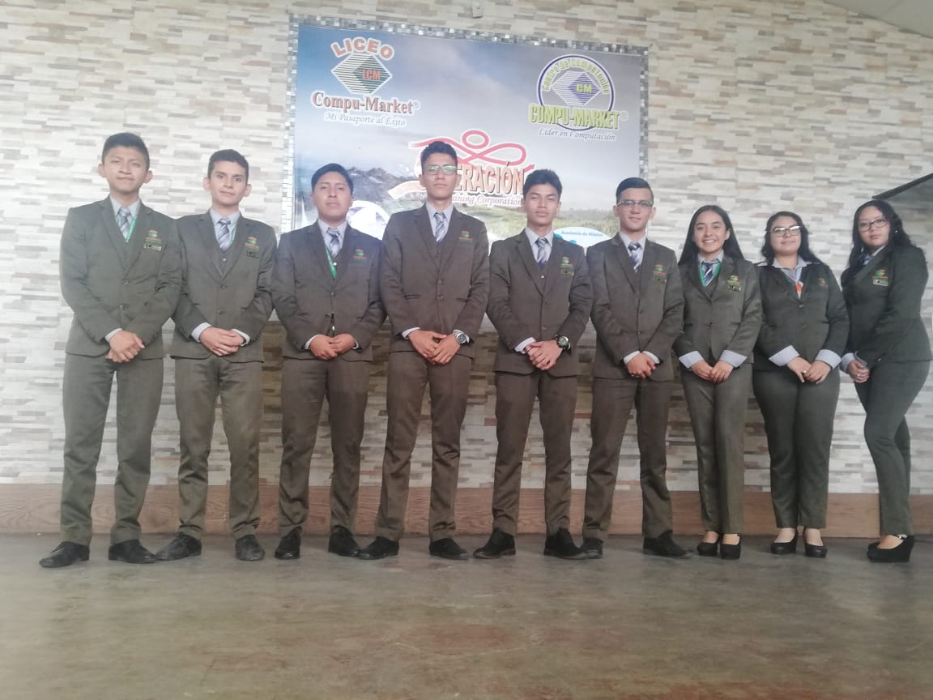
COMUNIDAD #2 5 BACO “B”

Slide 3

OBJETIVOS

Slide 4
OBJETIVO GENERAL
Hacer que los alumnos puedan ayudar en los cambios climáticos, que los alumnos se den cuenta del daño que hacemos al momento que usamos aerosoles, cloro, carbono, entre otros, que tengan conocimiento acerca de la capa de ozono, del calentamiento global, la diversidad cultural y lingüística y crear un impacto positivo en ellos.

Slide 5
OBJETIVOS ESPECIFICOS
Impartirles charlas a los alumnos para que tengan conocimiento de los temas a tratar
Lograr hacer un proyecto para Memorar las causas de los cambios climáticos y que los alumnos sean parte de ello
Darles ejemplos y mostrarles que otros productos pueden usar que no sean aerosoles y que no sean dañinos
Crear un impacto en ellos para que ellos puedan causar un impacto en las demás personas para ayudar con el clima
Hacerles ver la importancia que tiene el clima, porque puede afectar en la salud del ser humano , dándoles ejemplos de las enfermedades que nos pueden dar

Slide 6
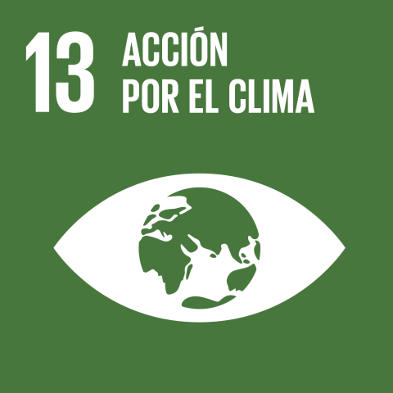
¿QUE ES ACCIÓN POR EL CLIMA?

Slide 7

JUSTIFICACIÓN
¿ porque lo hicimos?

Slide 8
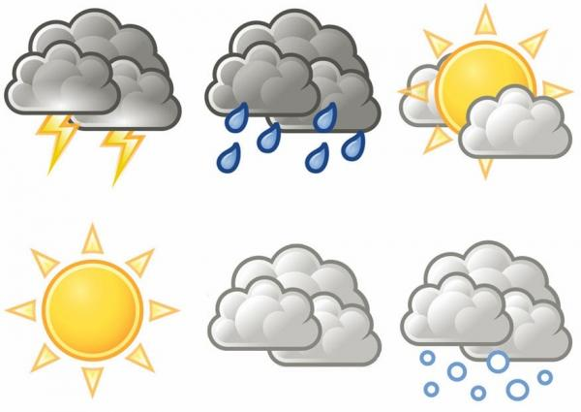

TIPOS DE CLIMA EN GUATEMALA
…

Slide 9

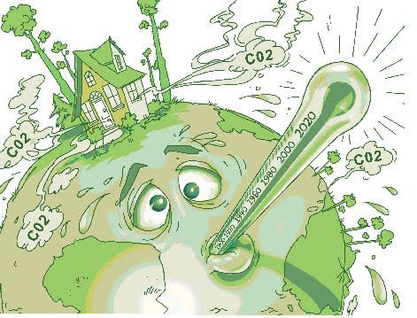
COMBUSTIBLES FOSILES
…………..

Slide 10
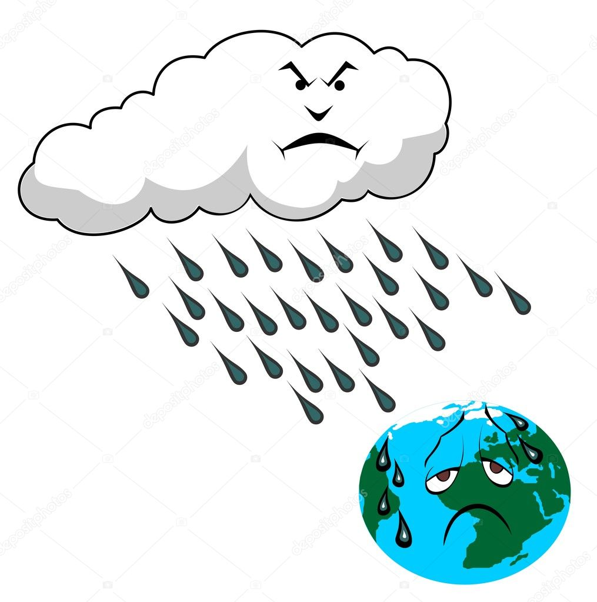
LLUVIA ACIDA
.

Slide 11


Técnicas de recolección de datos.
METODOS UTILIZADOS

Slide 12

ENFOQUE METEDOLOGICO
.

Slide 13

Aplicación de valores en la investigación Acción
.

Slide 14
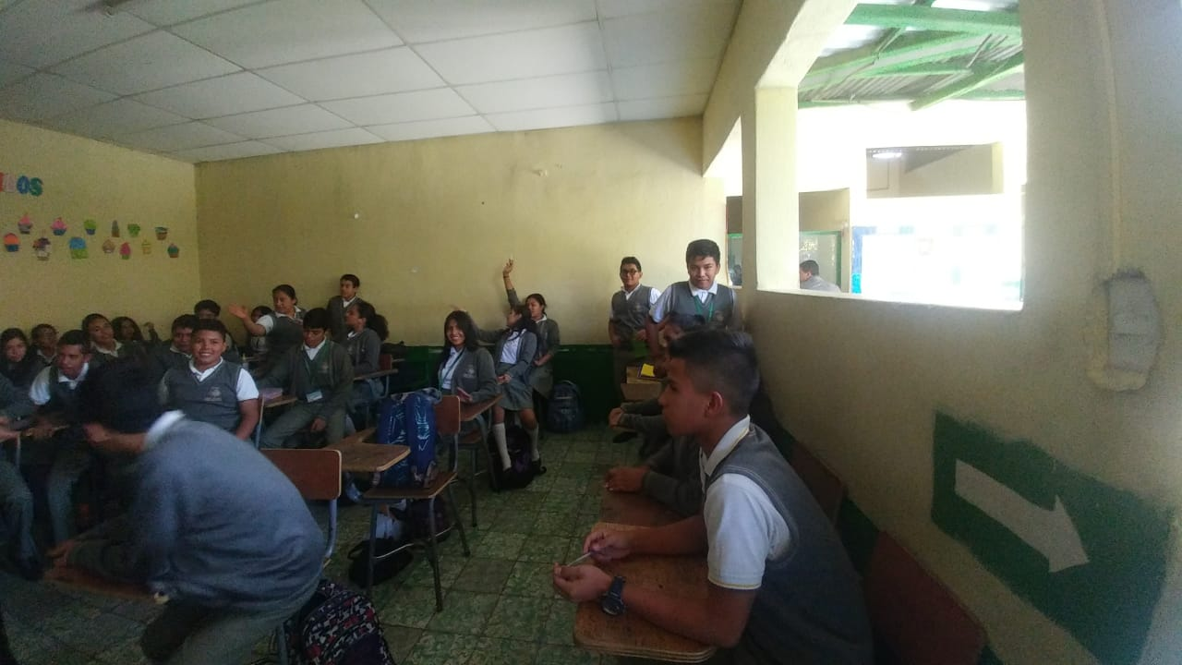
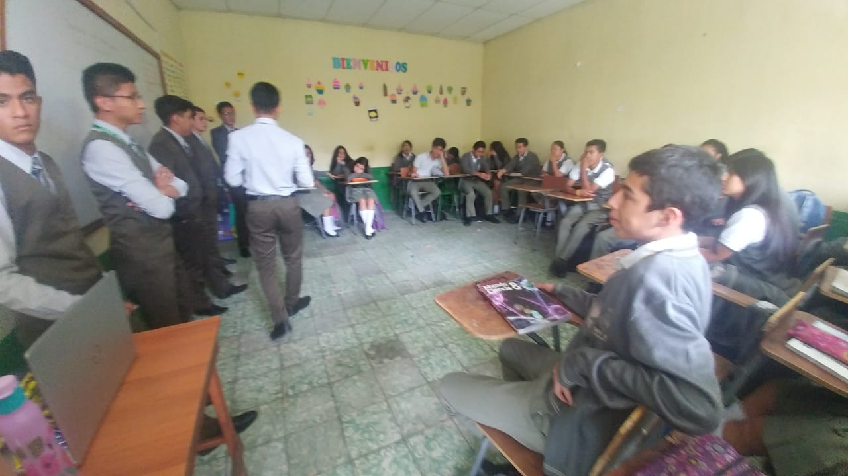
EVALUCACION PRE Y POST
.

Slide 15
¿Tiene usted algún conocimiento acerca del tema acción por él clima?
Análisis:
El mayor porcentaje fue para sí porque el clima es un tema muy conocido es un tema que lo tratan en los colegios y es el ambiente en el que vivimos

Slide 16
¿Sabe que es lluvia acida?
Análisis:
El mayor porcentaje fue si, la mayoría de los alumnos si sabe que es lluvia acida, ya que este es un fenómeno muy grande que puede afectar a todo el país y sus consecuencias son muy graves.

Slide 17
¿Sabe usted para qué sirve la capa de ozono?
El porcentaje aquí va más equilibrado, el porcentaje de no subió más, no todos los alumnos tienen conocimiento acerca de la capa de ozono no saben de la importancia que tiene

Slide 18
¿Sabe cómo nos afecta el calentamiento global?
Análisis:
La mayoría de los alumnos si tiene conocimiento acerca del calentamiento global y sus consecuencias por eso es que parecemos de altas temperaturas de calor.

Slide 19
¿Ha contribuido de alguna manera para el mejoramiento del medio ambiente?
Análisis:
Este porcentaje de si es alto porque en los colegios si se han preocupado por el medio ambiente, la mayoría de las personas han contribuido en proyectos que ayudan al medio ambiente

Slide 20

PROPUESTAS
.

Slide 21

CONCLUSIÓN
.

